Slide 1
Avfallsbränder, emissioner och risker
(Rapportnummer)
Juni 2023

Slide 2
Genomförare:
RISE
Projektledare:
Hanna Kumlin, RISE
Finansiär:
Avfall Sverige AB

Slide 3
Bakgrund
Projektet har genomförts med syftet att komplettera tidigare sammanställningar av emissioner till luft, mark och vatten.
Lagring av samt hantering och bearbetning av avfall innebär en brandrisk.
Alla bränder innebär emissioner av toxiska ämnen till luft, mark och vatten.
Emissioner från bränder i verksamhetsavfall har sammanställts genom en litteraturstudie samt data från avfallsbränder.
En riskbedömning av ämnenas farlighet har gjorts.
En sammanställning har gjorts av erfarenheter kring avfallsbränder.

Slide 4
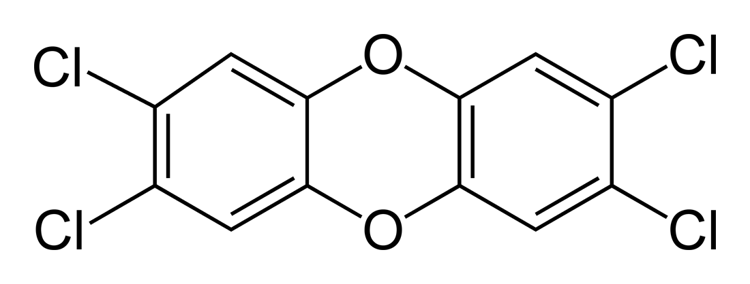
Resultat
Alla typer av avfall släpper ut ämnen från flertalet ekotoxiska och hälsovådliga föroreningsklasser till luft, mark och vatten (PAH, VOC, Dioxiner, Tungmetaller).
Tungmetaller hittas i släckvatten även om inte avfallet innehåller stora mängder tungmetaller.
Släckvattnet var nästan alltid allvarligt förorenat av VOC. Mätningar av VOC i luft visar mer toxisk sammansättning vid avfallsbrand än vid skogsbrand.
Brand i elektronikavfall utmärker sig särskilt med högre halter dioxiner, PAH och metaller.
Särskilda riskfaktorer för emissioner till luft: Hög andel plast, elektronik, flamskydd och ofullständig förbränning.
Erfarenheter från branschaktörer pekar särskilt ut brandförebyggande åtgärder enligt Avfall Sveriges rapport 2019:16 samt i vissa fall att släcka med sand för att minimera risken för och emissioner från avfallsbränder.
Figur 1: Data från sammanställd litteratur för emissionsfaktorer av dioxiner till luft från bränder i: blandade avfallstippar (grön); el och elektronikavfall (blå); olika material som hittas i verksamhetsavfall (orange).
Brand i elektronikavfall och PVC utmärker sig särskilt med höga halter.

Slide 5
Slutsatser
Avfall Sveriges rapport 2019:16 ¹ ger god vägledning för att minska brandrisk och på så sätt minska emissionerna från avfallsbränder.
Risken för emissioner av PAH, VOC, metaller och halogener samt dioxiner och furaner till luft och vatten är mycket hög vid brand i alla typer av avfall.
Bränder i el- och elektronikavfall utgör en särskild risk för toxiska utsläpp.
För att begränsa emissioner bör en anläggning ha möjlighet till uppsamling av släckvatten.
Att täcka med sand kan vara ett effektivt sätt att släcka och minska emissioner till luft samt undvika att skapa släckvatten.
Vidare forskning behövs för att kartlägga risken för bränder i batteriavfall; utsläpp av PFAS vid brand i avfall; samt för att utreda effektiva släckmetoder för evidensbaserad släckning.
¹ Rekommendation för proaktivt brandskyddsarbete.

Slide 6
Rapportinformation
Rapporten finns för nedladdning (kostnadsfritt för Avfall Sveriges medlemmar) från www.avfallsverige.se
Mer information om detta projekt kan du få från: Fredrika Stranne, Miljörådgivare

